Slide 1
Проявление тревоги и депрессии у больных с химической зависимостью в постабстинентном периоде
4-я Международная научно-техническая конференция «Современная психофизиология. Технология виброизображения (Vibraimage)»
Я.Н. Николаенко, к.пс.н
А.И. Аксенов
www.psymaker.com
Notes:
Проявление тревоги и депрессии у больных с химической зависимостью отличает ряд особенностей. Сегодняшний доклад посвящен

Slide 2
Психоактивные вещества (ПАВ)
«Аффективная патология присуща всем этапам формирования и течения зависимости от ПАВ. Аффективные расстройства сочетаются с зависимостью от ПАВ в 32–85% случаев».
Вострикова В.В.
Notes:
Зависимость от психоактивных веществ (ПАВ) является одной из наиболее актуальных проблем современной практической наркологии и психиатрии. Внимание специалистов все чаще привлекают различные аспекты зависимости, сопровождающейся аффективными расстройствами.

Slide 3
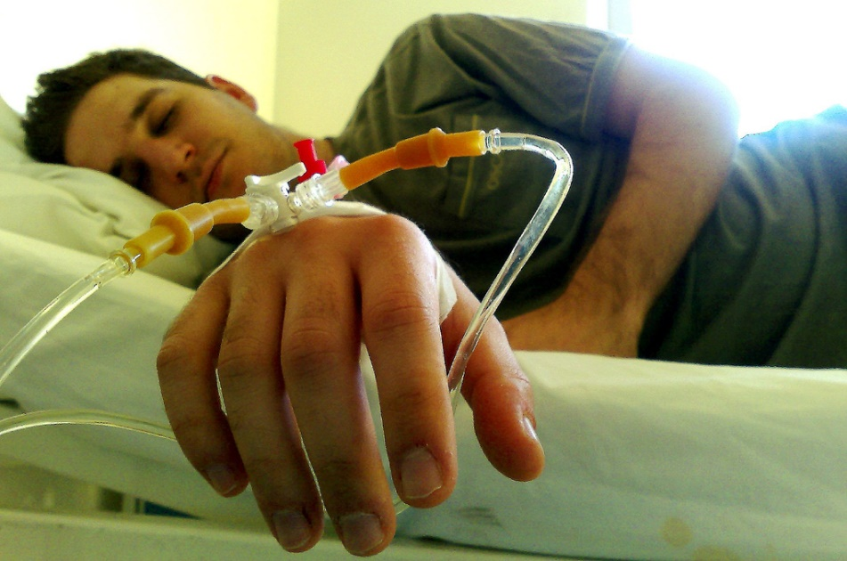
ПАВ
Нарушения в эмоциональной сфере являются составной частью патологического влечения к ПАВ. В рамках синдрома патологического влечения данные расстройства могут проявляться с различной интенсивностью, вызывать обострение заболевания, затруднять проведение терапевтических и реабилитационных мероприятий
Илюк Р.Д.
Notes:
Нет сомнений в том, что зависимость от ПАВ неблагоприятно сказывается на течение аффективных расстройств, как и наличие субдепрессивной и депрессивной симптоматики в структуре постабстинентного синдром. В этой связи представляется важным исследовать мотивационно-ценностный компонент тревоги с целью купирования отдельных симптомов постабстинентного синдрома. Так же, не менее значимым представляется необходимость исследовать воздействие алкоголя на аффективную сферу человека, без химической зависимости

Slide 4
Объект исследования
20 человек – пациенты, проходящие курс стационарного лечения на отделении реабилитации Городской наркологической больницы;
10 человек – без клинических диагнозов зависимого поведения.
10 пациентов с зависимостью от алкоголя с диагнозом F10.212, по МКБ-10. Этап реабилитации – основной (2-й и 3-й месяц госпитализации)
Группа 1
Группа 2
10 пациентов с зависимостью от синтетических катинонов (a-PVP) с диагнозом F15.212, по МКБ-10. Этап реабилитации – основной (2-й и 3-й месяц госпитализации)
Группа 3
10 человек, находящихся в легкой степени алкогольного опьянения (концентрация этилового спирта в крови от 0,3 ‰ до 1,5 ‰, эйфорическая стадия алкогольного опьянения); без клинических диагнозов зависимого поведения.
Notes:
10 пациентов с зависимостью от алкоголя с диагнозом F10.212 (психические и поведенческие расстройства, вызванные употреблением алкоголя. Воздержание в условиях, исключающих употребление), по МКБ-10. Этап реабилитации – основной (2-й и 3-й месяц госпитализации).
10 пациентов с зависимостью от синтетических катинонов (a-PVP) с диагнозом F15.212 (психические и поведенческие расстройства, вызванные употреблением других стимуляторов. Воздержание в условиях, исключающих употребление), по МКБ-10. Этап реабилитации – основной (2-й и 3-й месяц госпитализации).
Из исследования были исключены больные (экспериментальная группа № 2 и № 3) с психотическими заболеваниями, не связанными с наркологической патологией и больные с острым соматическим состоянием

Slide 5
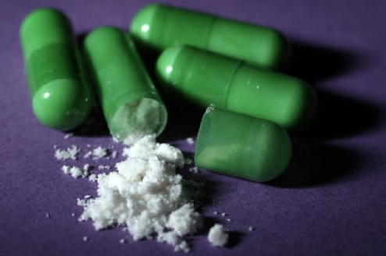
Альфа-PVP: определение
Альфа-ПВП (альфа-PVP, альфа-пирролидинопентиофенон) – рекреационный психостимулятор синтетического происхождения. Относится к классу катионов. Является дезметиловым аналогом пировалерона, представитель нового класса альфа-пирролидинофенонов. Оказывает стимулирующее действие на центральную нервную систему путем повышения синтеза и высвобождения дофамина, норадреналина в структурах головного мозга. Наркотик вызывает быстрое привыкание и является одним из наиболее трудных в терапии химической зависимости, из-за сложностей выведения основного компонента из организма человека.
Notes:
Несколько слов о Альфа-ПВП

Slide 6
Альфа-PVP: прием
Прием альфа-PVP сопровождается:
эйфорией с разговорчивостью, желанием принять участие во всех темах разговора, резонерством
чрезмерной физической и психической активностью;
приятным покалыванием в коже;
усилением либидо;
подавлением аппетита;
повышением артериального давления, учащением сердечного ритма и дыхания; расслаблением гладкой мускулатуры органов; выраженной сухостью слизистых оболочек рта, носа; нарушением зрения (двоение, нечёткое зрение).
Notes:
Все эти симптомы приводят к быстрому развитию психической зависимости, создавая дополнительные трудности в процессе медицинской и психологической реабилитации

Slide 7
Методы исследования
1
Госпитальная шкала тревоги и депрессии HADS. Шкала разработана Zigmond A.S. и Snaith R.P (1983) для выявления и оценки тяжести депрессии и тревоги в условиях общемедицинской практики
2
Опросник ситуативной и личностной тревоги
Спилбергера-Ханина
3
Методика мотивационных предпочтений «Три желания», на основе подхода Милтона Рокича. Оценка мотивационно-ценностного компонентов тревоги в постабстинентный период.
4
ПО VibraMED на базе технологии виброизображения
Notes:
Методика мотивационных предпочтений «Три желания» (адаптация, модификация) на основе подхода Милтона Рокича – оценка мотивационно-ценностного компонентов тревоги в постабстинентный период. Испытуемому предлагалось озвучить 3 наиболее заветных желания. Полученные ответы ранжировались, исходя из подхода Милтона Рокича об инструментальных и терминальных ценностях. Максимальное количество ответов, которое мог дать испытуемый – 3 ответа, т.е. озвучить 3 желания/цели.

Slide 8
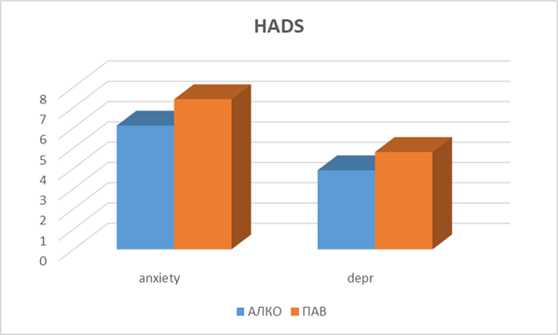
Результаты исследования Проявление тревоги и депрессии в постабстинентный период
Госпитальная шкала тревоги и депрессии HADS:
Условные обозначения: anxiety – шкала тревоги; depr – шкала депрессии; АЛКО – экспериментальная группа № 1 (F10.212 ); ПАВ – экспериментальная группа № 2 (F15.212).
Notes:
У больных с зависимостью от синтетических катинонов (a-PVP) более ярко проявился тревожно-депрессивный симптомокомплекс, в сравнении с пациентами с алкогольной зависимостью

Slide 9
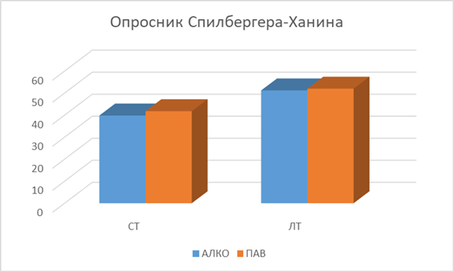
Результаты исследования Проявление тревоги и депрессии в постабстинентный период
Опросник ситуативной и личностной тревоги Спилбергера-Ханина:
Условные обозначения: СТ – ситуативная тревога; ЛТ – личностная тревога; АЛКО – экспериментальная группа № 1 (F10.212); ПАВ – экспериментальная группа № 2 (F15.212).
Notes:
Эти же данные были подтверждены в процессе анализа ситуативной и личностной тревоги опросником Спилбергера-Ханина. В то же время, выявленная тенденция более очевидна по результатам диагностики тревоги и депрессии по методике HADS. Таким образом, зависимость от синтетических катинонов (a-PVP) действительно сопровождается, клинически и психологически, симптомами дисфорического и апатического спектра депрессии (сочетание депрессивных расстройств с высоким уровнем тревоги, тревожности, беспокойства, астении). В группе с алкогольной зависимостью эти симптомы проявились слабее.

Slide 10
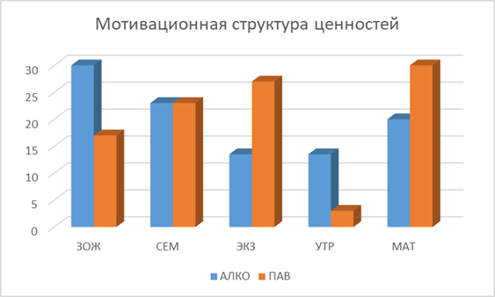
Результаты исследования Проявление тревоги и депрессии: мотивационно-ценностный компонент
Методика мотивационных предпочтений «Три желания»
Условные обозначения: АЛКО – экспериментальная группа № 1 (F10.212); ПАВ – экспериментальная группа № 2 (F15.212).
Терминальные ценности: ЗОЖ – ценность здоровья; СЕМ – ценность семьи, родственных отношений; ЭКЗ – экзистенциальные (абстрактные) ценности; УТР – ценности утраты (связаны со смертью близкого человека или невозможностью продолжить межличностные отношения с эмоционально значимыми людьми – семьей и пр.).
Инструментальные ценности: МАТ – материальные блага, деньги, предметы роскоши.
Notes:
Анализ мотивационной структуры ценностей в группе № 1, с алкогольной зависимостью, выявил преобладание ценностей здоровья (ЗОЖ – 30%) и семейных ценностей (СЕМ – 23%). Анализ мотивационной структуры ценностей в группе № 2, зависимых от синтетических катинонов (a-PVP), выявил преобладание материальных ценностей (МАТ – 30%) и абстрактных экзистенциальных (ЭКЗ – 27%) ценностей.
Таким образом, полученные результаты в группе алкозависимых пациентов № 1 могут быть интерпретированы, как желание выздороветь (сформировать устойчивую ремиссию) и вернуть свою семью. Данная группа ценностей (ЗОЖ и СЕМ) является источником тревожно-депрессивных расстройств в группе алкозависимых пациентов и, одновременно, побудительным мотивом к их выздоровлению. В то время как в группе пациентов с зависимостью от синтетических катинонов № 2 получен противоположный результат: возможным источником тревоги является нехватка денег (МАТ) и абстрактные ценности (ЭКЗ). Вероятно, пациенты из группы № 2 в меньшей степени осознают весь спектр тяжести последствий химической зависимости, что создает дополнительные трудности для направленного психотерапевтического вмешательства.

Slide 11
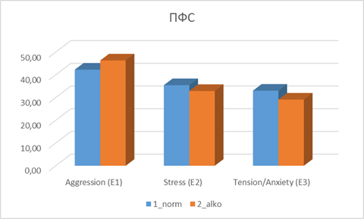
Результаты исследования Влияние алкоголя на психофизиологическое состояние здорового человека
Группа № 3: 10 добровольцев, без признаков алкогольной или синтетической зависимости.
1 этап – контрольный замер ПФС;
2 этап – замер ПФС в легкой степени алкогольного опьянения (концентрация этилового спирта в крови от 0,3 ‰ до 1,5 ‰).
Условные обозначения: Aggression (E1) – агрессия; Stress (E2) – стресс; Tension (E3) – тревога; 1_norm – контрольный замер ПФС; 2_alko – ПФС человека, не страдающего алкогольной или химической зависимостью, под воздействием алкоголя
Notes:
Сравнительный анализ ПФС до и после употребления алкоголя у лиц без признаков алкогольной или химической зависимости выявил следующие тенденции: незначительное снижение показателей тревоги (Е3) и стресса (Е2) под воздействием алкоголя при возрастании агрессивности (Е1). Таким образом, при формальном снижении показателей стресса и тревоги, дисфорические расстройства личности являются группой риска даже у клинически здоровых испытуемых.

Slide 12
Выводы
1. Химическая зависимость способствует формированию стойких депрессивных расстройств в постабстинентном периоде
2. Зависимость от синтетических катинонов (a-PVP) сопровождается
более ярко выраженными симптомами дисфорического и апатического
спектра депрессии, чем зависимость от алкоголя
3. Выявлены отличия в профиле мотивационной структуры ценностей
как возможного источника тревоги и депрессии.
4. Сравнительный анализ ПФС у лиц без признаков алкогольной
или химической зависимости, выявил возрастание агрессивности
в профиле ПФР, на фоне приема алкоголя
Notes:
Заключение
Выявление и оказание помощи лицам с различными видами зависимого поведения является одной из центральных проблем практической наркологии и клинической психологии. Наряду с пациентами, страдающими алкогольной зависимостью, растет число пациентов с зависимостью от синтетических психостимуляторов. Синтетические психостимуляторы являются одними из наиболее трудных в терапии химической зависимости из-за сложностей выведения основного компонента из организма человека. Данный факт создает дополнительные трудности в применении традиционных методов терапевтического и психотерапевтического вмешательства.
Проведенное исследование подтвердило, что химическая зависимость способствует формированию депрессивных расстройств в постабстинентном периоде. Зависимость от синтетических катинонов (a-PVP) сопровождается более ярко выраженными симптомами дисфорического и апатического спектра депрессии, чем зависимость от алкоголя, выявлены отличия в профиле мотивационной структуры ценностей как возможного источника тревоги и депрессии. Также, при помощи новейших методов компьютерной диагностики (ПО VibraMED) проведено исследование влияния малых доз алкоголя на ПФС человека без признаков химической зависимости. Полученные результаты по всем трем группам испытуемых (здоровые и зависимые испытуемые) подтверждают негативную роль употребления психоактивных веществ в формировании депрессивного комплекса поведенческих расстройств.

Slide 13
Спасибо за внимание!
www.psymaker.com

